Slide 1



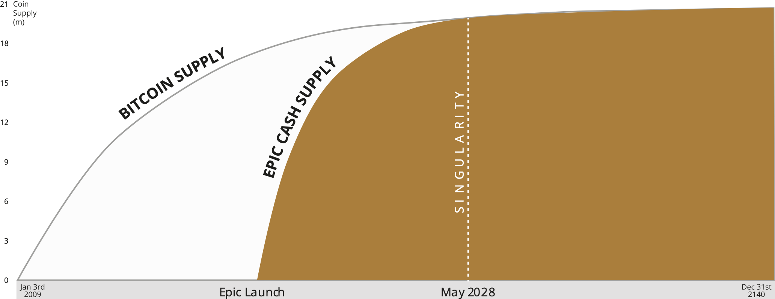
الندرة
لماذا هي مهمة للعملة؟
عندما يمكن إنشاء كمية عشوائية لا يوجد ما يمنع أولئك الذين يتحكمون في الأصدار من إصدار المزيد.
90%
لاحظ عرض الاحتياطي الفيدرالي زاد بنسبة > 70٪ عن العام الماضي
60%
30%
2016
2017
2018
2019
2020
2021
0
Source: Board of Governors of the Federal Reserve System (US)
"بضعة تريليونات لأصدقائي، و 1200 دولار من أجلك!"
EPIC هو أصعب عمله تم إنشاؤها على الإطلاق. لا يوجد سوى 11000 قطعة يتم إصدارها يوميًا، وهو رقم مضمون للانخفاض بنسبة 50٪، إلى 5.5 ألف قطعة في أكتوبر 2021. وتستمر هذه العملية بحيث أنه بحلول مايو 2028 ، ينخفض إنشاء العرض اليومي بنسبة 98٪ ، من 11000 إلى 210 قطعة يوميًا. هذا مشفر ولا يمكن تغييره أبدًا. مقاومة الرقابة، غير قابل للمصادرة، فعاله من حيث التكلفه، كفاءة الطاقة، نقود إلكترونية ند-لند P2P قابلة للاستبدال على موقع مفتوح، عام، بدون ترخيص مسبق، بلا حدود، البلوكتشين المحايدة يعتبره الكثيرون"الكأس المقدسة للمال". 21 مليون قطعة نقدية ل 8 مليارات شخص. هل يمكنك تحمل عدم امتلاك واحدة؟
1 BTC $55k
1 EPIC $1.12*
العرض: 18.5 م
ينخفض العرض الجديد منEPIC و BTC بمرور الوقت بغض النظر عن السعر
العرض: 10.6 م
* ليس 1.12 ألف دولار ، ولكن سعر كوكاكولا
نفس إجماع ناكاموتو الكامل، أقل مركزية، أقل تكلفة، تأثير بيئي أقل. Epic ليست عملة البيتكوين التالية أو أفضل من بيتكوين. إنها بيتكوين، بالطريقة التي بدأت بها: سريعة، قابلة للتعدين من قبل الأشخاص العاديين الذين لديهم أجهزة كمبيوتر منزلية، رخيصة، مفيدة بشكل فريد. تعرف على المزيد على epic.tech
21M MAXIMUM SUPPLY DEC 2140
Scarcity One Pager v0.3 24th Feb 2021

